Slide 1
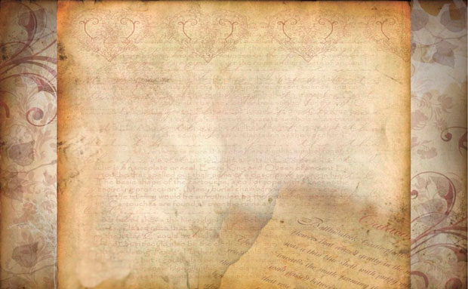
Изготовление
керамической кружки
с рельефом
Выполнила преподаватель
МУДО «Сланцевская ДХШ»
Николаева Анастасия Николаевна

Slide 2
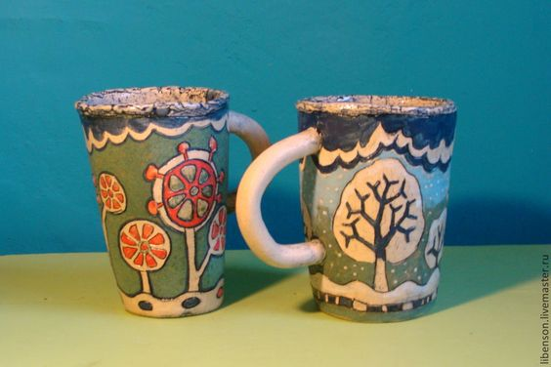
Слово «кружка» появилось на Руси в XVв. У него есть два значения:
Кружка – большой стакан с ручкой (иногда с крышкой и с носиком)
Кружка – русская мера объема жидкости равная 1, 23 л

Slide 3
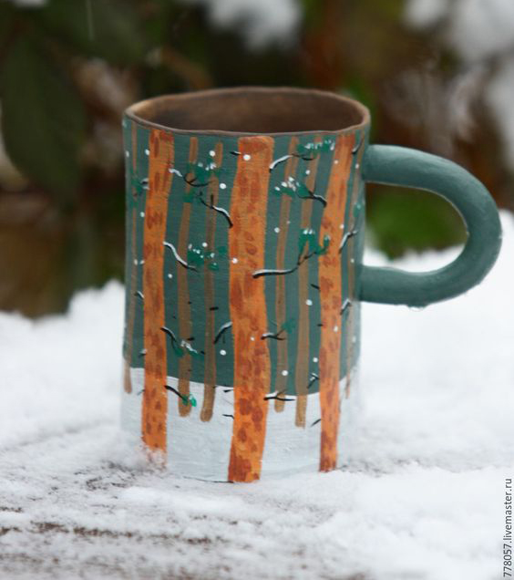
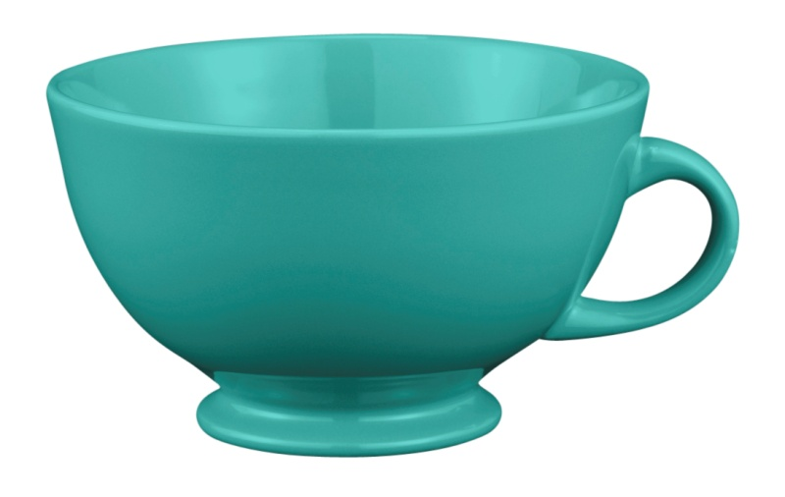
Сейчас кружка – это самая употребляемая посуда для питья в быту. Объем кружки варьируется от 200 до 600 мл. В отличии от кружки, чашка имеет небольшой объем (до 200 мл) и форму полусферы, к которой присоединена ручка.

Slide 4
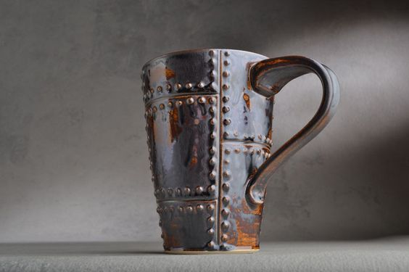
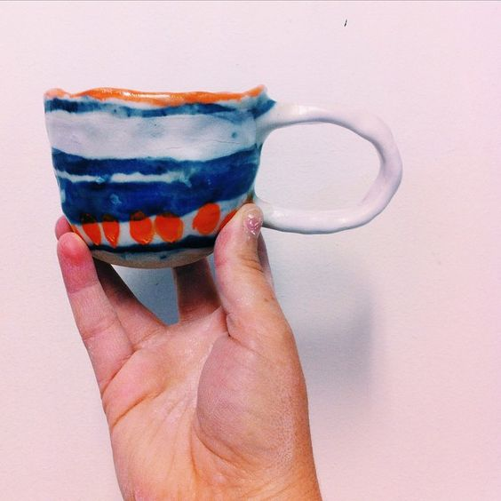
Немного
истории
В Скандинавских странах, во времена шведского владычества, сборщик налогов собирал с жителей подати, пользуясь двумя мерами – большой и малой кружкой. Большой кружкой принимал от населения дань, а меньшей – отмерял налоги в королевскую казну. Разницу он оставлял себе.

Slide 5

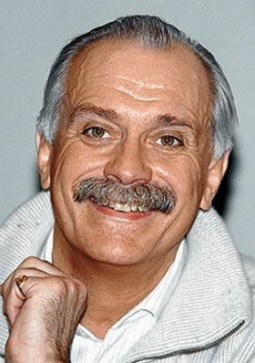
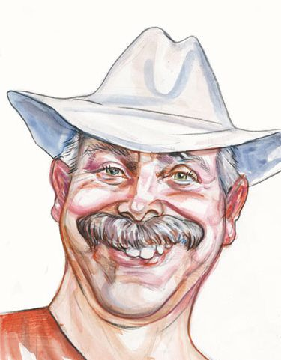
Шарж
Шарж - добродушно-юмористический портрет, в котором при соблюдении внешнего сходства изменены и выделены наиболее характерные черты модели.

Slide 6
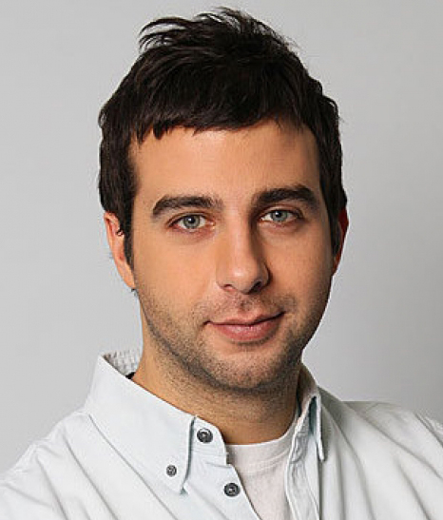
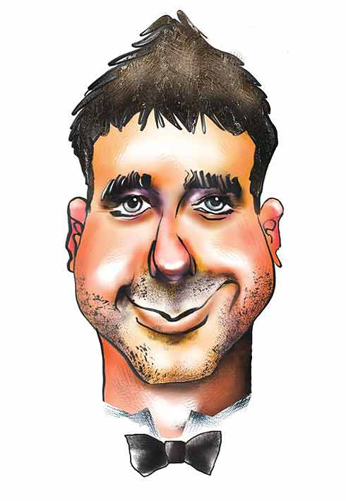
Рисование шаржа основано на акцентировании определенных деталей внешности человека. Выделите самые яркие специфические черты, например, маленькие глаза, оттопыренные уши, крупный нос или щеки…

Slide 7
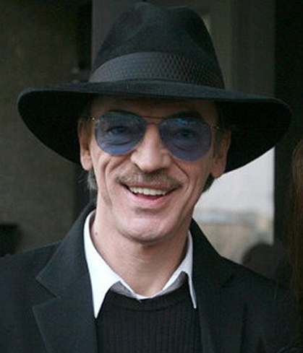
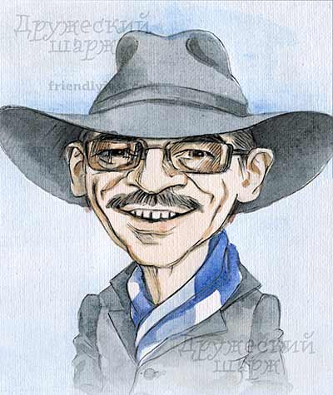

Slide 8
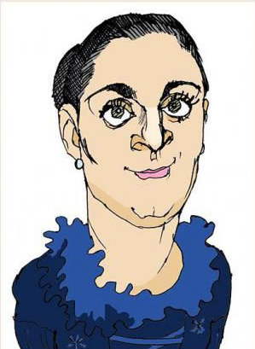
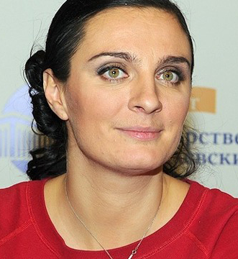
Шарж не высмеивает недостатки героя (в отличие от карикатуры).

Slide 9
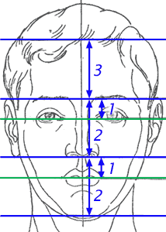
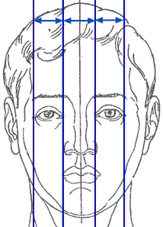
Основные пропорции лица

Slide 10
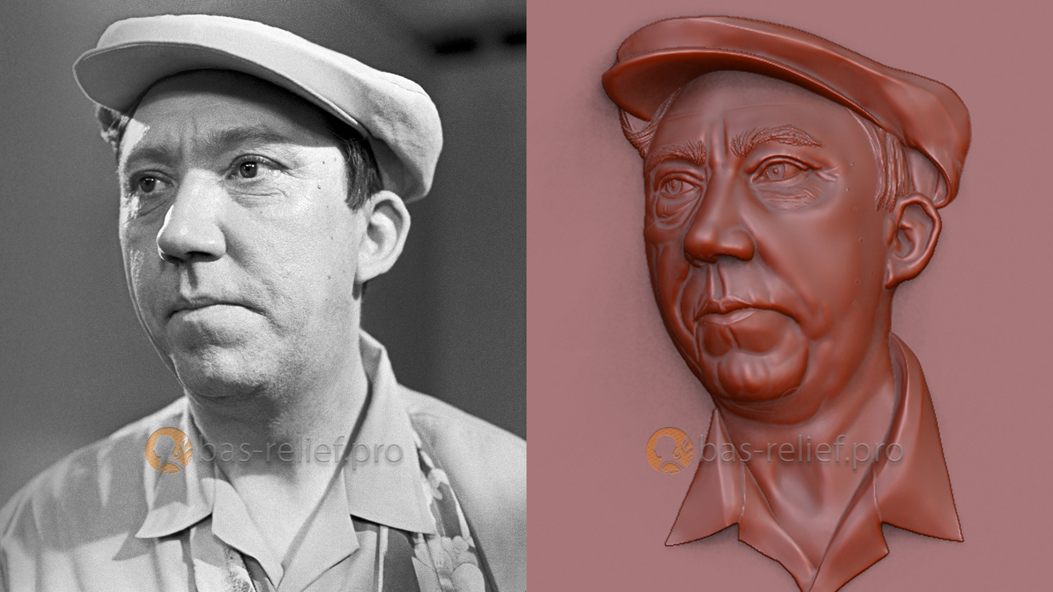
Барельеф
Вид скульптуры, в котором выпуклое изображение выступает над плоскостью фона, как правило, не более чем на половину объёма.

Slide 11
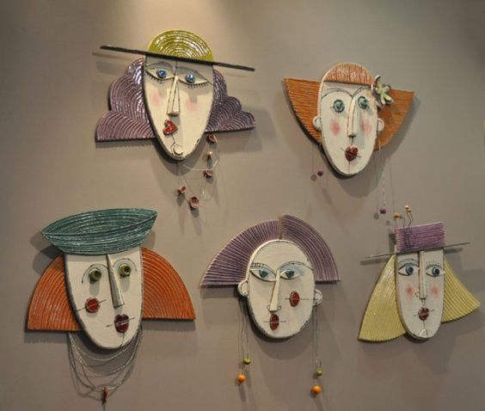

Slide 12
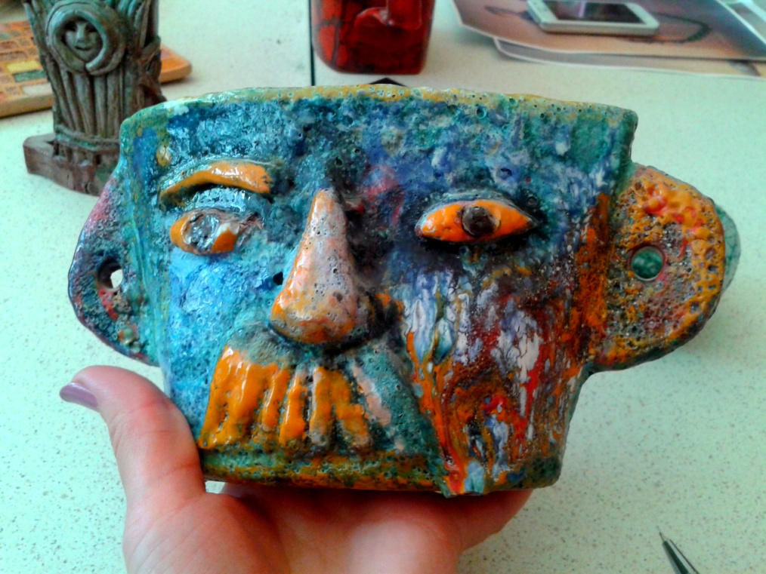
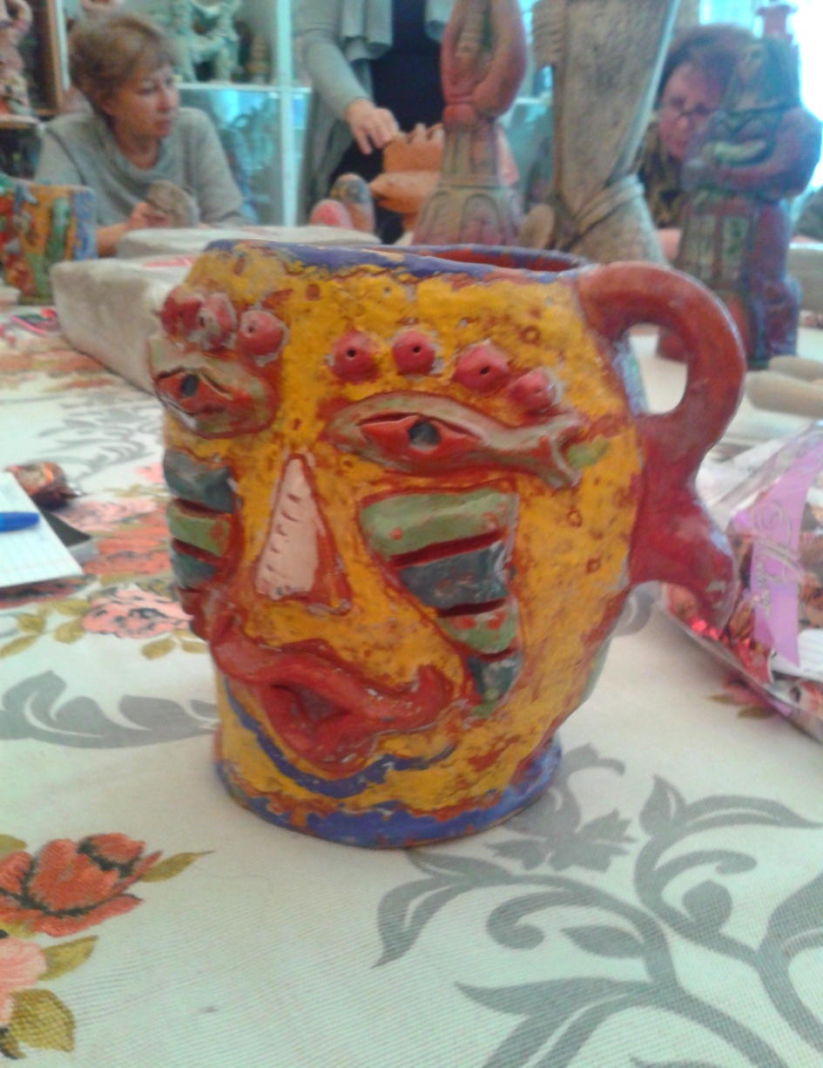
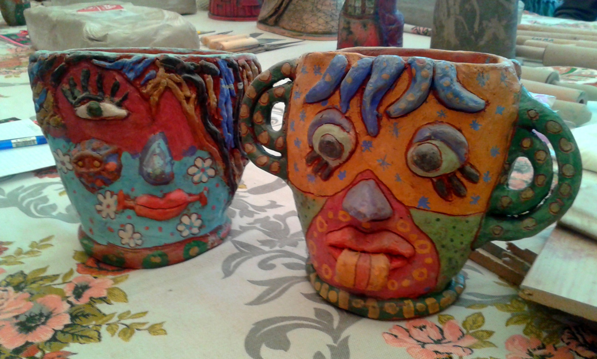

Slide 13
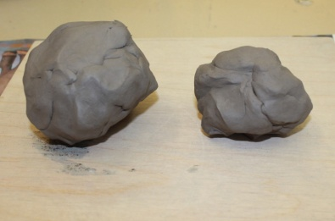
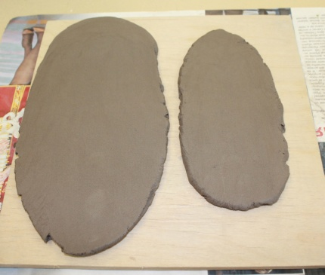
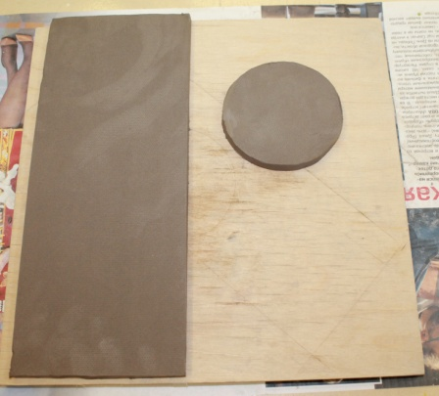
Изготовление кружки
1.
Приготовим два кусочка глины, разного размера
2.
Раскатаем из них пласты
3.
По шаблону вырезаем основание и стенку кружки

Slide 14
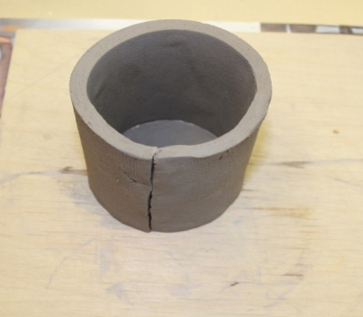
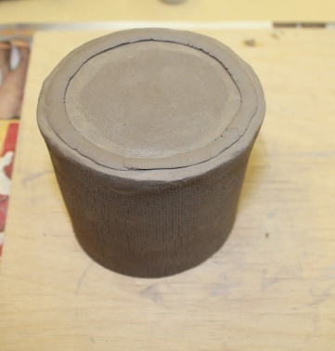
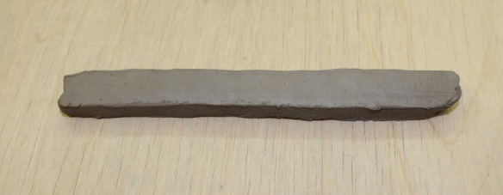
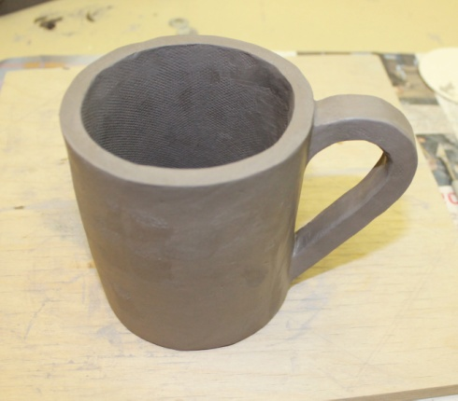
4.
Собираем полученные формы (смазывая шликером)
5.
Проклеиваем швы
6.
Формируем ручку
7.
Присоединяем ручку, проклеивая шов

Slide 15
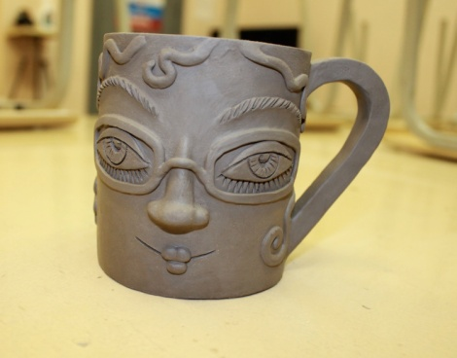
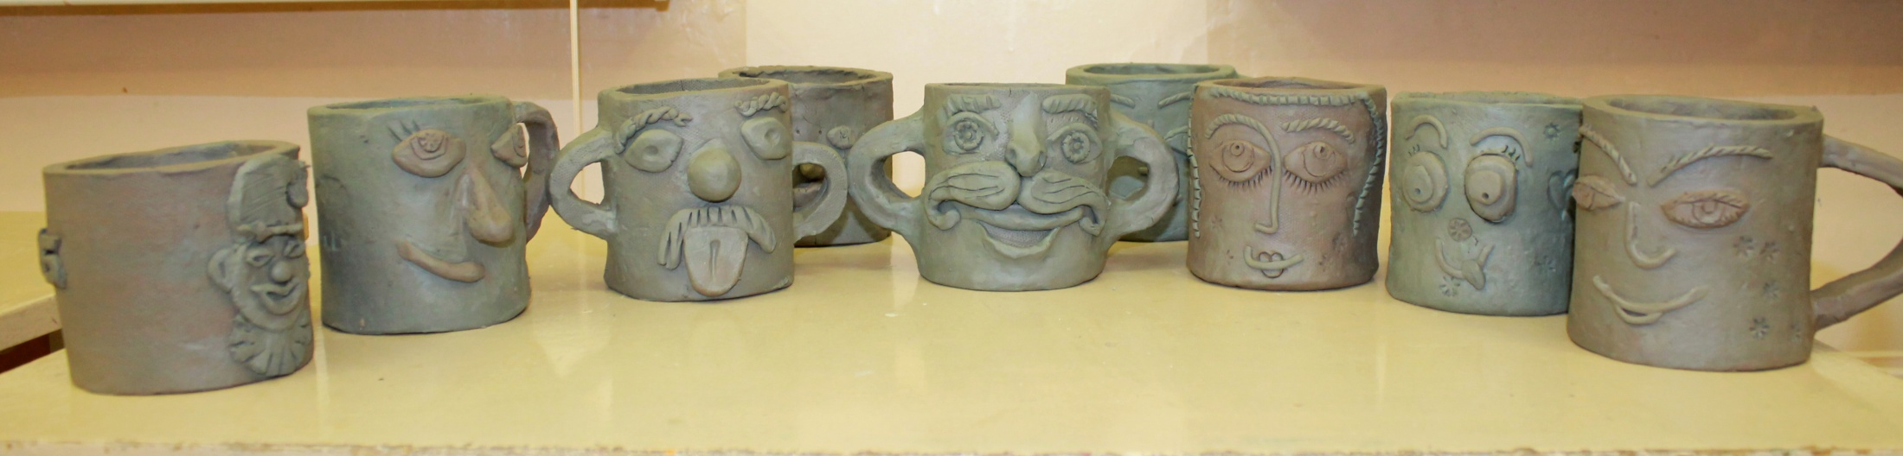
8.
Наносим рельефное изображение в виде шаржа (приклеивая детали шликером), отправляем на сушку для первичного обжига

Slide 16
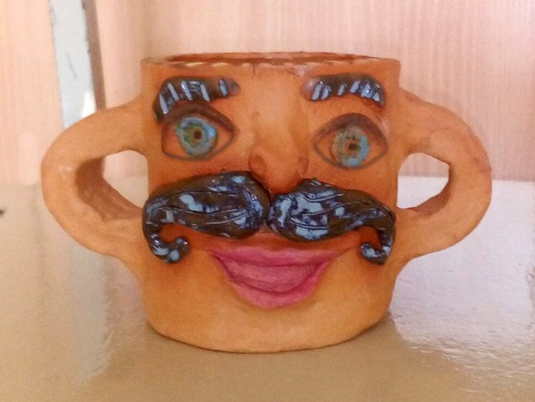
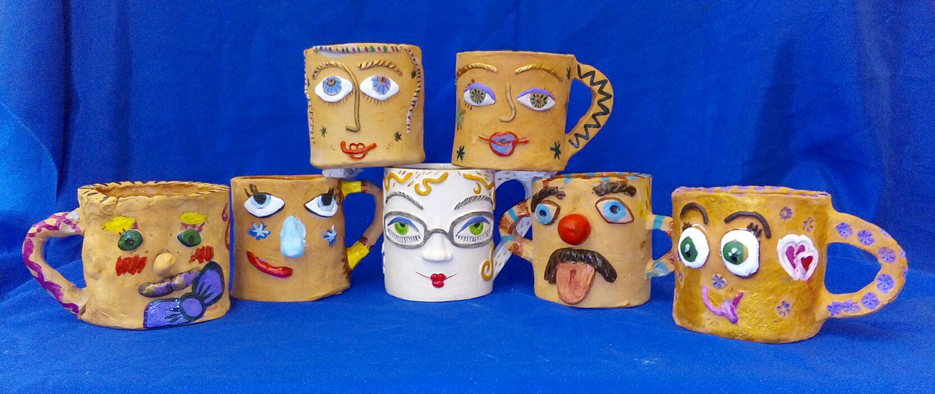
9.
После первичного обжига расписываем цветной глазурью и обжигаем вторично

Slide 17
Спасибо за внимание!

